Slide 1
パネルディスカッション 続 なぜRedmineによるタスク管理が失敗するか ～RedmineJapan2020の議論の続編～
モデレータ 松谷 秀久 (@mattani)
パネリスト 蘇田 亮 (@ryoma_nagare)
パネリスト 小林 稔央 (@bowkoba)
パネリスト 正月 聖児 (@seizukio)
2020年11月14日
redmine.Tokyo 第19回勉強会

Slide 2
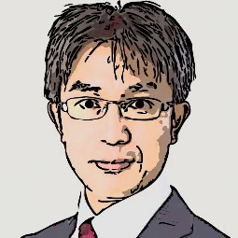
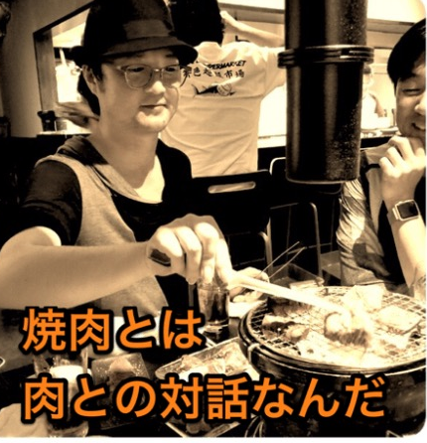
自己紹介
モデレーター：松谷 秀久（まつたに） NTTコムウェア（株）所属
チケット管理に全集中！
運用管理
ＳＥマネジメント
パネリスト ：蘇田 亮（りょうま） （株）つうけんアドバンスシステムズ所属 チケットは回るんじゃない、回すんだ！
開発ー技術者／管理者
インフラ系多い
パネリスト ：小林 稔央（ぼうこば) 富士ゼロックス（株）所属 それ、Redmineのせいじゃないよ？
開発ーマネジメント
組み込み系
パネリスト ：正月 聖児（しょうづき) （株）フルノシステムズ 所属 俺がRedmineマイスターだ！
開発ー技術者／管理者
組み込み系

Slide 3
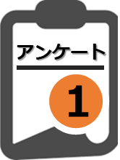
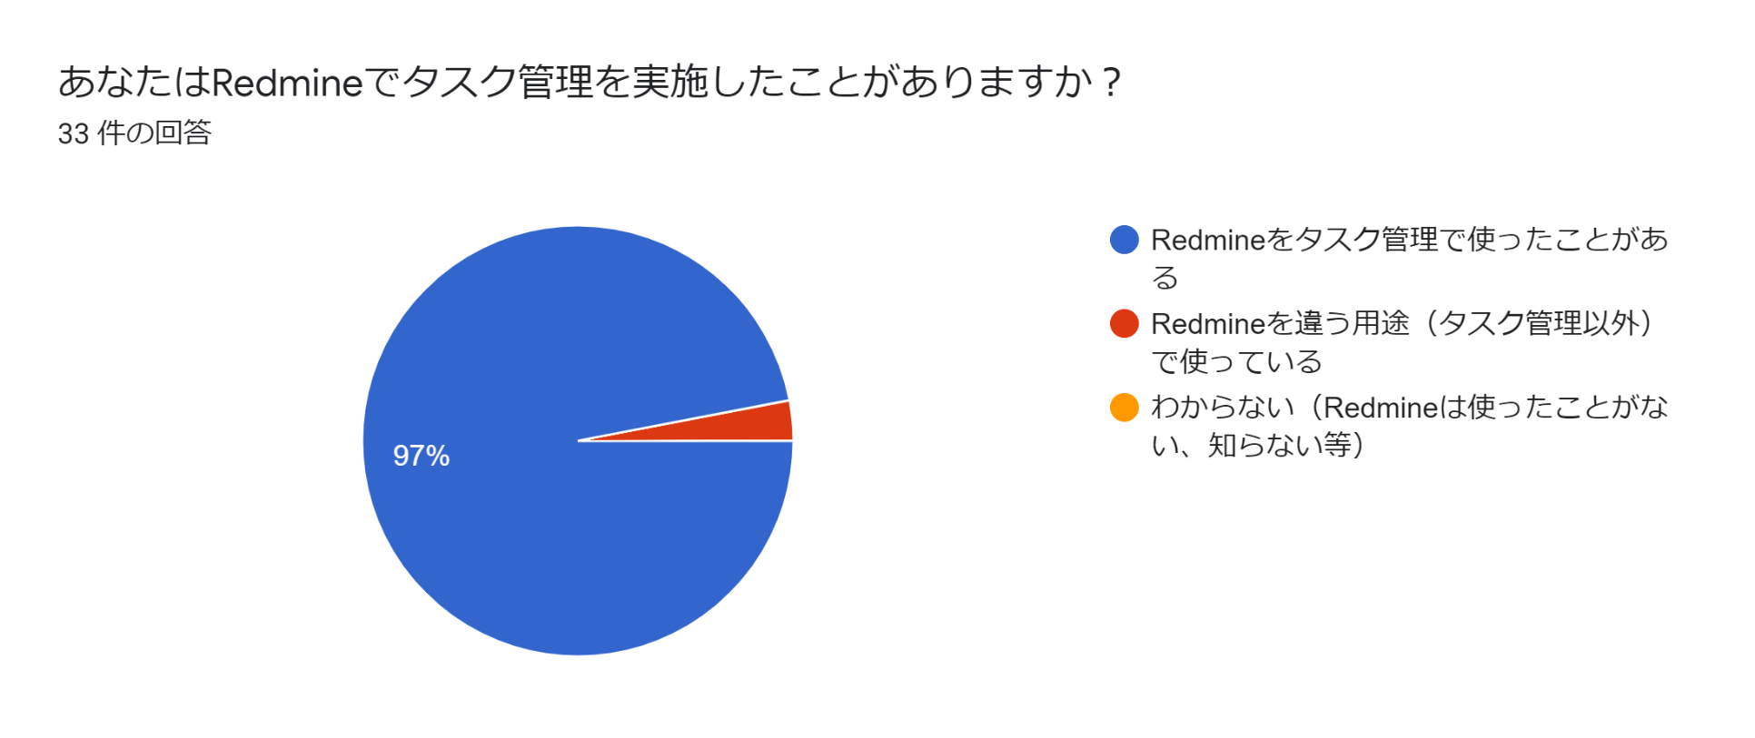
【RJ2020】アンケートより
あなたはRedmineでタスク管理を
実施したことがありますか？
RJ2020＝Redmine Japan 2020のパネルディスカッション

Slide 4
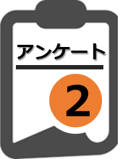
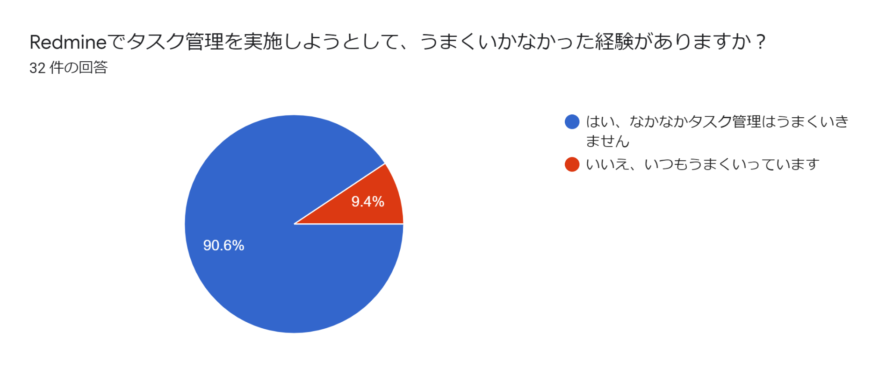
【RJ2020】アンケートより
Redmineでタスク管理を実施しようとして
うまくいかなかったことがありますか？

Slide 5
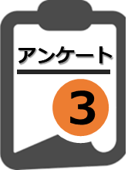
【RJ2020】アンケートより
失敗要因として考えられるものを すべて選んでください（いくつでも）
→多数意見となったのは事象は
順位 | 事象 | ％
１ | 完了できないチケットが増えてしまう | 72.4%
２ | 入力されないタスクが多数発生してしまう | 69.0%
３ | チケットに期日は入力しているが結局期日が守られない | 55.2%
４ | 定期的にタスクの棚卸しを実施しなかった | 51.7%
５ | チケットによるタスク管理のリーダシップを取る人がいない | 41.4%
６ | チケットを入力しても見てもらえない | 34.5%
７ | 入力項目が多くて面倒くさい | 34.5%
８ | チケットに期日を入力していない | 31.0%

Slide 6
【RJ2020】議論の振り返り
順位 | 事象
１ | 完了できないチケットが増えてしまう
２ | 入力されないタスクが多数発生してしまう
３ | チケットに期日は入力しているが結局期日が守られない
４ | 定期的にタスクの棚卸しを実施しなかった
５ | チケットによるタスク管理のリーダシップを取る人がいない
６ | チケットを入力しても見てもらえない
７ | 入力項目が多くて面倒くさい
８ | チケットに期日を入力していない
完了ルールを規定
チケットの棚卸
測定とフォロー体制
他者への共有の重要さ
チーム目標の浸透
期日に対しての合意
助け合える文化
フォローアップ不足
推進者・リーダ不在
双方向コミュニケーション
メンバーとの合意形成
適切なプラグインや設定
管理者が手本をみせる
管理項目の精査
開発プロセスとの乖離
心理的安全性の欠如

Slide 7
【RJ2020】議論の振り返り
心理的安全性
プロセス
やルール
ツールの
使い方
コミュニケーション

Slide 8
【RJ2020】振り返りここまで
Redmine.Tokyoとしての
パネルディスカッションを
はじめましょう

Slide 9
パネリストの体験から
体験①「増えないチケット」
6人程度のチーム運営で、「課長命令」でRedmine導入。どの様なツールなのか「誰も分からない状態」であった。作業をチケットというもので簡単に管理ができ、「プロジェクト運用・管理が楽になる」という触れ込みのみで導入を決定。
いざ、実際に使い始めると、「使い方、進め方が分からない」「チケットって何？」。
チケットを書こうとすると「ロールやフローが分からない」。チケットの「書き方がわからない」。チケットに「何を書いたらいいかがわからない」。会社のプロセスに合わせた「運用方法がわからない」。そのため、チケットを書くという行為に「時間を取ることが煩わしい」と感じる人が続出。その結果、誰もチケットを書かなくなり、チケットが増えなくなってしまった。そして、誰もいなくなってしまった…。
失敗の真の原因は・・・
・課長(上司)命令によって導入を決定。→推進者がおらず、他人任せ状態。
・「楽になるという妄想」で導入決定。→使い方のイメージ共有を怠った。
・チケットの書き方や運用の仕方を決めずに運営。
・社内プロセスに合った活用方法を検討せずに運営。
→プロセスやルール決定を怠った。
プロセスやルール
ツールの使い方
コミュニケーション
心理的安全性

Slide 10
パネリストの体験から
体験② 「減らないチケット」
心機一転。「私」によってRedmine導入を決定。ツールを社内に広めるために「簡単なルール」を策定。使い方や運用方法もある程度簡単に決定。社内導入から運用までを一手に引き受けて対応。実際に使ってもらうと前回と同様「書き方が分からない」という指摘は挙がってきた。そこで「チケットテンプレート」を導入して、書き方に関してはフォーマットを用意。これによって、書き方が分からないという声は減り、問題を解決。誰もチケットを書かなくなるということはなくなり、前回の失敗を解決！ドンドンチケットは増え、「ナレッジベース」としても機能している状態を確立。上手くいっている…はずだった…が、しかし！今度はチケットがどんどん増える一方で全く減らなくなってしまった。ドンドン増えるチケット…。さて、これからどうなっていくのか…。
失敗の真の原因は・・・
・緩いルールで運営を開始→その後、ルール改善を怠ってしまった。
・Redmineのチケットクローズの条件を明確にできていない。
・チケットの期限を過ぎても放置されている状態が続いている。
プロセスやルール
ツールの使い方
コミュニケーション
心理的安全性

Slide 11
パネリストの体験から
体験③「Redmine導入にいたらなかったお話」
とある、非IT系企業の社内技術支援部門のお話。
新しくマネジメントする立場になったプロパー社員から「メンバーの残業が多いので、現状把握とアドバイスが欲しい」と言われ、聞き取りを開始。
各人がこなしてる件数や問い合わせ内容の傾向は？
→ 記録していません
効率的に作業するためのドキュメントは揃っていますか？
→ 今まですべて口頭で教えられてきました。
FAQを作成することで、同じ問い合わせを減らしては？
→ 時間が空くと別な仕事いれられるので余計なこと言わないでください
定期的なミーティングでタスクを共有して、空いてる人に割り振るようにしては？
→ 社員からメンバーそれぞれに直接電話が来るので…
前任者が情報を囲い込むことで自分のポジションを守るようにしていたこと、正しくマネジメントしていなかったことが原因と判明したため、プロパー社員の教育にシフト。
そもそもの問題は
情報共有の不足
必要な情報の不足
メンバー間の信頼が欠如
あたりまえのことができていない
プロセスやルール
ツールの使い方
コミュニケーション
心理的安全性

Slide 12
パネリストの体験から
体験④「うまくRedmine導入できた話」
その後も技術的なコンサル、月一のミーティングでレポーティングなどを続けていく中、グループ再編の話が持ち上がったため、新たなコンサル契約を結んだが、直後にコロナ渦にみまわれたこと、メールでは「私の担当だと思っていませんでした」「見落としていました」などと自分の作業にコミットしない方がいたため、リモートワークを機に「今後、Redmine以外での質問は受け付けません」と宣言し、強制的にRedmineに移行。
トラッカーをタスク／QA／サポートの3つに絞る
基本的にチケットのステータス、バージョンなどは私が管理する
私以外が起票したチケットの修正／クローズ時は理由を記述し、無機的にならないようにする
私からのチケット起票時は「●●が完了したらクローズ願います」など、終了条件を明確にする
通知メールに頼らず、毎日ログインして「活動タブ」を見る
現在のところ、この程度のルールでうまく回しています。
リーダーはRedmineになじめないようでしたが、いつの間にか異動となってました。
うまくいった要因は
プロセスやルール
Redmineに精通している私が導入
最低限のルールでスタートし、タスク化に注力させた
担当者、期日が明確になった
「活動タブ」を見ることでキャッチアップが容易になった
ツールの使い方
コミュニケーション
心理的安全性

Slide 13
パネリストの体験から
体験⑤ 「なんで乗り気じゃないのかと思ったら」
Redmineによるチケット駆動を導入したチームで、変化に乗り気でないメンバーが数人おり、チケット化が進んでいなかった。そこで「どうしたら使えるようになるか」を根気よくヒアリングしたところ、Redmineの表示や入力に関する不満/不便が原因であることがわかり、設定を調整したりプラグインを導入したりすることで不満が解消、そのメンバーも利用するようになった。
8割型お決まりの項目も選択しなければならない。→初期値の設定
最新の注記(コメント)が見づらい。→注記の表示順序切り替え
複数名のWatcherを楽に設定したい。→Watcher filer プラグイン追加
普段の使いかたをヒアリングしているうちに、Redmineの基本機能を把握していない メンバーがいることがわかり、都度情報展開を行うことで、理解を深めた。
カスタムクエリの機能を知らず、いつも検索条件を入力していた。
複数プロジェクトにまたがった検索ができることを知らなかった。
成功のポイントは・・・
「なぜ使えないのか」の原因追求ではなく「どうしたら使えるようになるか」の解決思考のアプローチで、利用者に寄り添った対応。
利用者全員が自主的に学習できるわけではない。理解を促進する活動が必要。
気軽に質問や相談ができないチームは、まず心理的安全性向上が必要。
プロセスやルール
ツールの使い方
コミュニケーション
心理的安全性

Slide 14
パネリストの体験から
体験⑥ 「なんでその機能つかってないの」
あるプロジェクトリーダーから、Redmineでうまく進捗管理できないとの相談を受け、現状の使い方を確認したところ、Redmineのうまみであるロードマップ活用なし、親子チケットよる進捗率自動反映も利用しない「これまでExcelでやってたことをRedmineに移行しただけ」の管理をしていた。
ロードマップ(納期)活用で進捗率が出るようにした。(あたりまえ)
根拠不明確な進捗率による管理から、工程別の子チケット管理に切り替えた。
チケットの粒度がバラバラ(数ヶ月規模から1日まで) だったため、1チケット2週間以内のルールを設定、大きなチケットは細分化し登録するようにした。
Redmineを活用できていないのに、Redmineでプロジェクト管理に失敗した、というのは早計かと。 チケット駆動の基本的に考え方とRedmineの機能は周知しよう。
成功のポイントは・・・
ツールはただ使えば良いのではなく、長所を最大限に活用するよう工夫すること。考えなしでは、これまで使っていたツールと変わらない。
チケットの粒度や分け方は、ルールを設定しチームで意識をあわせる活動をしないと進捗把握ができなくなる。
プロセスやルール
ツールの使い方
コミュニケーション
心理的安全性

Slide 15
まとめ
【RJ2020】失敗する要因
さらに掘り下げると
どうしたらいい？
プロセスやルール
問題を他責にしている
まずは自らが行動する
ツールの使い方
解決志向のアプローチ
をしていない
うまくいかせるために
継続的に考える
コミュニケーション
たしかに
直観的に使いにくい
ところもある
コミュニティを
活用しよう
心理的安全性

Slide 16
話しきれなかったところは
ユーザーディスカッションや
懇親会で続きの話をしましょう

